Slide 1

許倍源

Slide 2


Slide 3



Slide 4


Slide 5

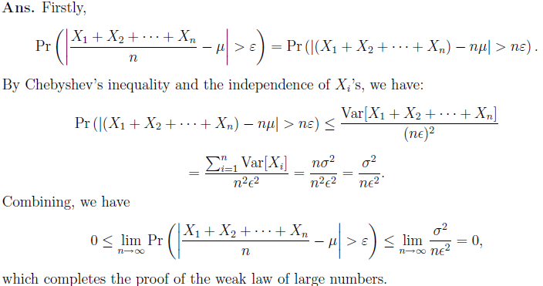

Slide 6
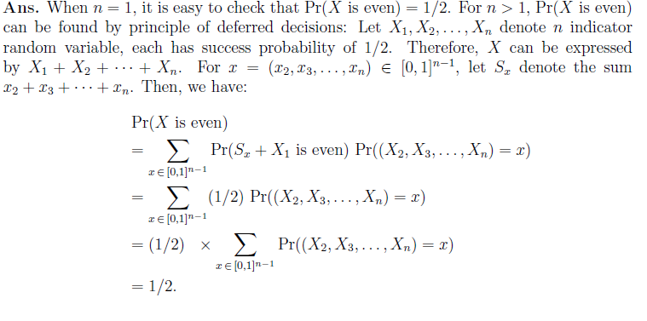

Slide 7


Slide 8
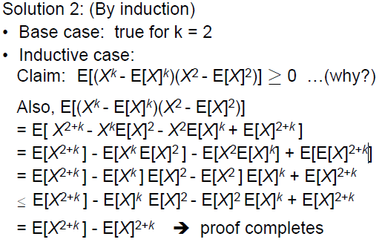

Slide 9
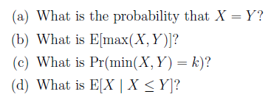

Slide 10
